Slide 1
CM6 : Biomécanique Notion de moment et PFS (2D)
Contact :
Université Paris-Saclay, CIAMS, 91405 Orsay, France. dorian.verdel@universite-paris-saclay.fr
Dorian Verdel, Bastien Berret
Année universitaire 2020-2021

Slide 2
I. Notion de moment

Slide 3
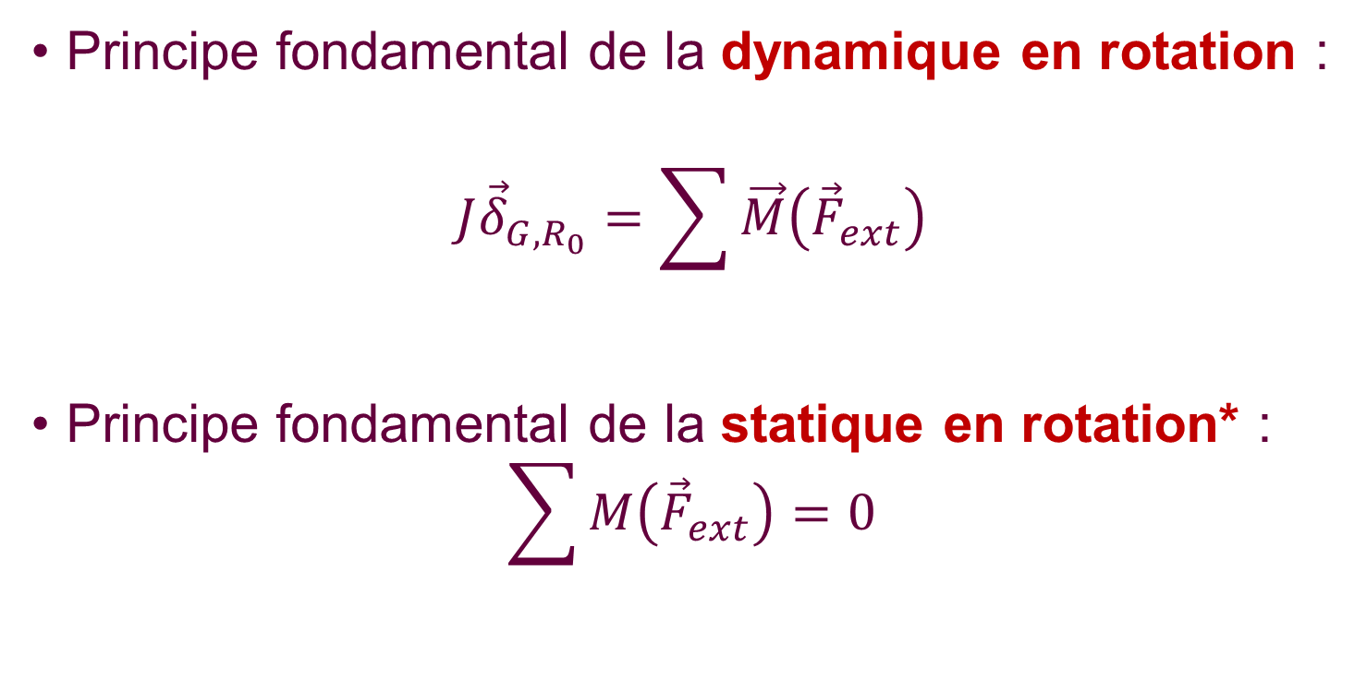
Importance des moments
Principe fondamental de la dynamique en rotation :
$$J{\vec{δ}}_{G,R_{0}}=\sum{\vec{M}\left({\vec{F}}_{ext}\right)}$$
Principe fondamental de la statique en rotation* :
$$\sum{M\left({\vec{F}}_{ext}\right)}=0$$
2nde loi de Newton

Slide 4
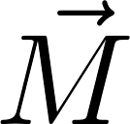
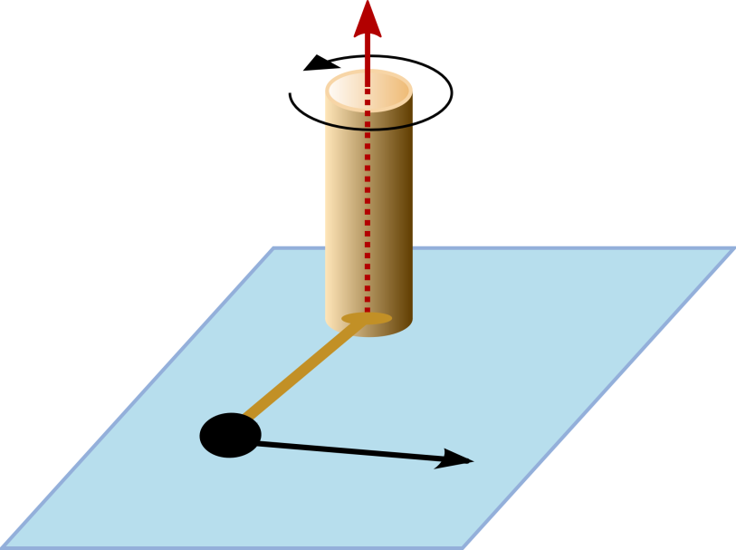




Définition générale
Moment par rapport à UN POINT :
1 point d’application
1 direction (axe)
1 sens (de rotation)
1 intensité (norme) en Nm
Représentation :
Vecteur

Slide 5

Valeur absolue
Quand calculé par rapport à un axe : simple nombre (scalaire) ⇒ Valeur absolue : Norme du moment
Moment d’une force change en fonction de l’axe ⇒ Pas de sens de parler du moment sans préciser l’axe

Slide 6
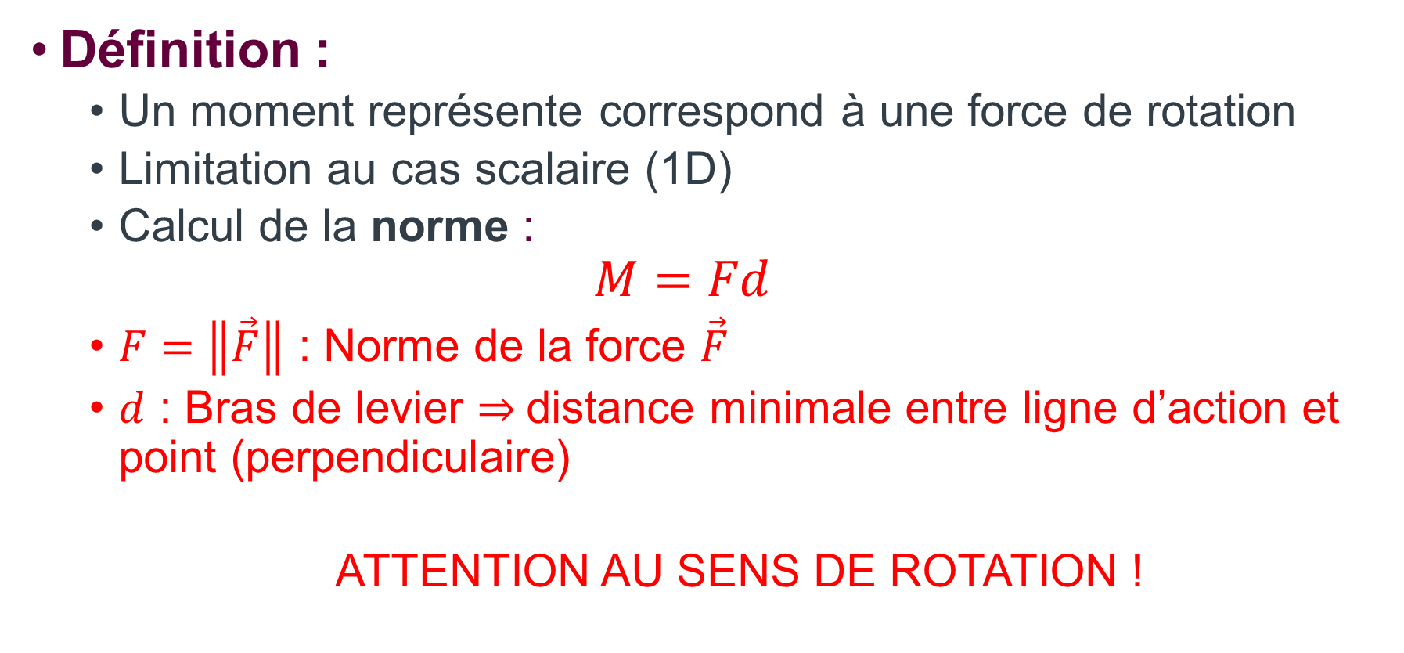
Définition restreinte (à connaître!)
Définition :
Un moment représente correspond à une force de rotation
Limitation au cas scalaire (1D)
Calcul de la norme :
$$M=Fd$$
$F=\left\|\vec{F}\right\|$ : Norme de la force $\vec{F}$
$d$ : Bras de levier ⇒ distance minimale entre ligne d’action et point (perpendiculaire)
ATTENTION AU SENS DE ROTATION !

Slide 7

Signe du moment
Le sens de rotation dépend de la force
(1)
(2)
Sens antihoraire (sens trigonométrique)
Sens horaire (sens anti-trigonométrique)
Pour distinguer ces deux situations, on attribue : ⇒ un signe positif (+) dans le cas (1) ⇒ un signe négatif (-) dans le cas (2)

Slide 8






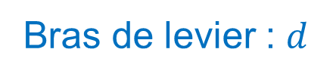

Représentation graphique
Ligne d’action
Bras de levier : $d$
$$P$$
$$M$$
$$\vec{y}$$
$$\vec{F}$$
$$M=−Fd$$
$$O$$
$$\vec{x}$$

Slide 9
II. Exemples

Slide 10
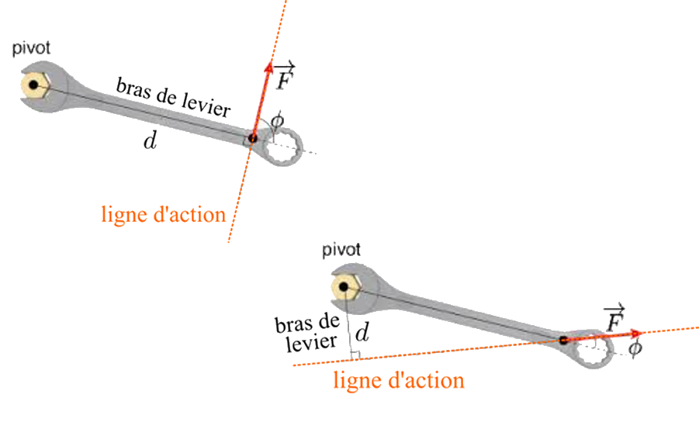







Exemples de bras de levier – clé plate
$$M=Fd=Fl$$
$$l=$$
$$\vec{y}$$
$$M=Fd=Fl\sin{φ}$$
$$l$$
$$O$$
$$\vec{x}$$

Slide 11
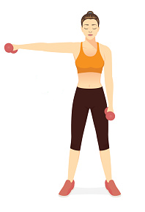
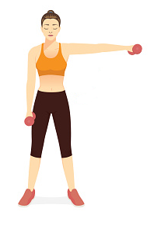
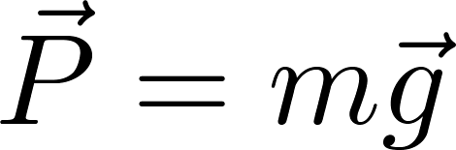



Exemples de bras de levier – musculation
Longueur bras : $l_{b}$
Cas 1 :
Cas 2 :
O
O
$$\vec{y}$$
$$M_{O}=mgl_{b}$$
$$M_{O}=−mgl_{b}$$
$$O$$
Le moment change de SIGNE en fonction du sens de ROTATION !
$$\vec{x}$$

Slide 12
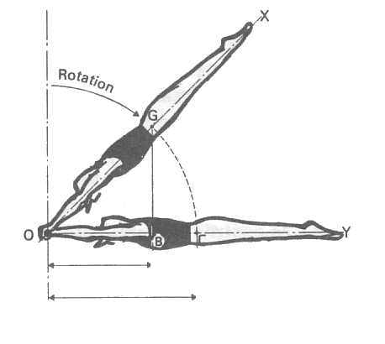

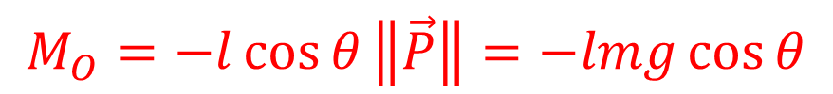
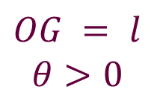


Exemples de bras de levier – barre fixe
$$OG = l$$
$$θ>0$$
$$M_{O}=−l\cos{θ}\left\|\vec{P}\right\|=−lmg\cos{θ}$$
$$l$$
$$θ$$
$$\vec{y}$$
Le moment varie en fonction de
la position du corps (horizontale,
verticale, oblique) car le bras de
levier change
$$d$$
$$O$$
$$\vec{x}$$

Slide 13
III. Principe Fondamental de la Statique (2D)

Slide 14
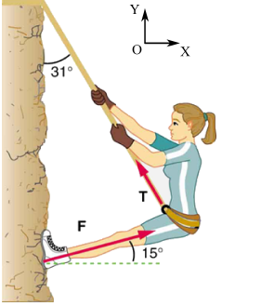
Equilibre statique
Un corps est dit en équilibre statique s’il n’a ni mouvement de translation, ni mouvement de rotation par rapport à un référentiel galiléen.
Le corps est au repos, immobile.

Slide 15
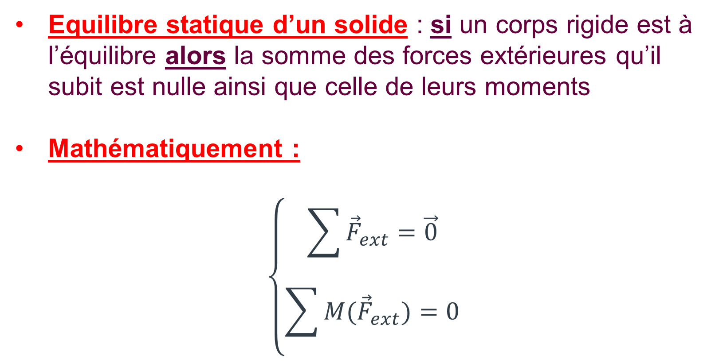
Principe Fondamental de la Statique (PFS)
Equilibre statique d’un solide : si un corps rigide est à l’équilibre alors la somme des forces extérieures qu’il subit est nulle ainsi que celle de leurs moments
Mathématiquement :
$$\left\{\begin{aligned}\sum{{\vec{F}}_{ext}}=\vec{0} \\ \sum{M({\vec{F}}_{ext})}=0\end{aligned}\right.$$
Connaître PAR CŒUR !

Slide 16
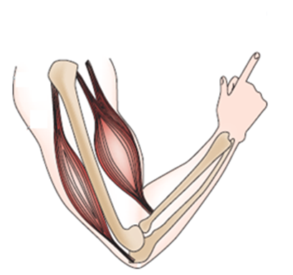







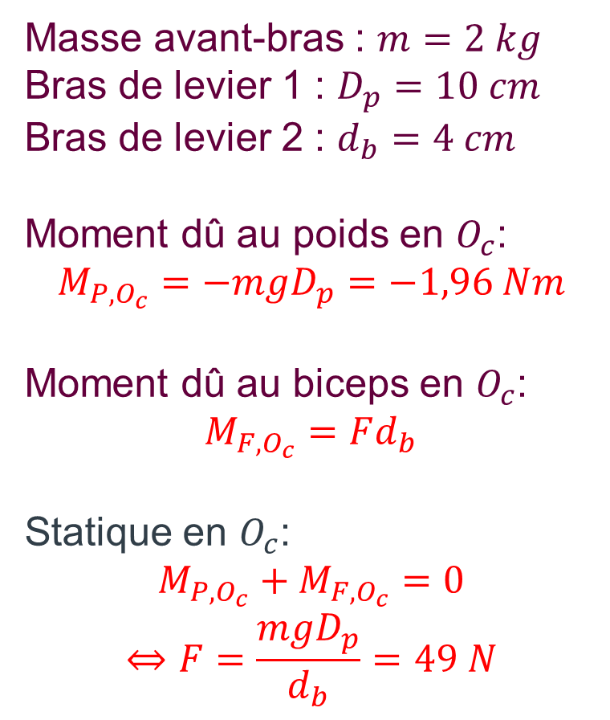
Exemple de statique – Force Musculaire
Ligne d’action de la force musculaire
Ligne d’action du poids
Masse avant-bras : $m=2 kg$
Bras de levier 1 : $D_{p}=10 cm$
Bras de levier 2 : $d_{b}=4 cm$
Moment dû au poids en $O_{c}$:
$$M_{P,O_{c}}=−mgD_{p}=−1,96 Nm$$
Moment dû au biceps en $O_{c}$:
$$M_{F,O_{c}}=Fd_{b}$$
Statique en $O_{c}$:
$$M_{P,O_{c}}+M_{F,O_{c}}=0$$
$$⇔F=\frac{mgD_{p}}{d_{b}}=49 N$$
$$G$$
$$\vec{y}$$
$$O_{b}$$
$$d_{b}$$
$$O_{c}$$
$$D_{p}$$
$$O$$
$$\vec{x}$$

Slide 17

Méthode de résolution
Définir le système isolé
Définir le référentiel (repère galiléen)
Réaliser un bilan des forces extérieures
Choisir le point d’application (axe) du PFS*
Décomposer les forces selon $\vec{x}$ et $\vec{y}$**
Calculer l’expression des moments au point choisi**
Appliquer le PFS en translation ET en rotation (3 équations)

Slide 18
Questions ?

